Slide 1
たのしいコンピュータ プログラミング
君にもできる
シューティングゲーム
木更津高専 情報工学科
1日体験入学

Slide 2
目次
ゲームで遊んでみよう
プログラミングを体験しよう
最初にこれから作るゲーム紹介
Processingの起動
簡単な図形の表示
プログラミングに慣れてみよう
変数の説明
画像の表示
画像を動かす
if文の説明
簡単シューティングゲームを作ってみよう
弾を打つ
敵の出現
敵と弾の当たり判定
本格シューティングゲームを改造しよう
Processingのインストール
サンプルプログラムの紹介

Slide 3
1. ゲームで遊んでみよう！
最初にこれから作るゲームで遊んでみよう

Slide 4
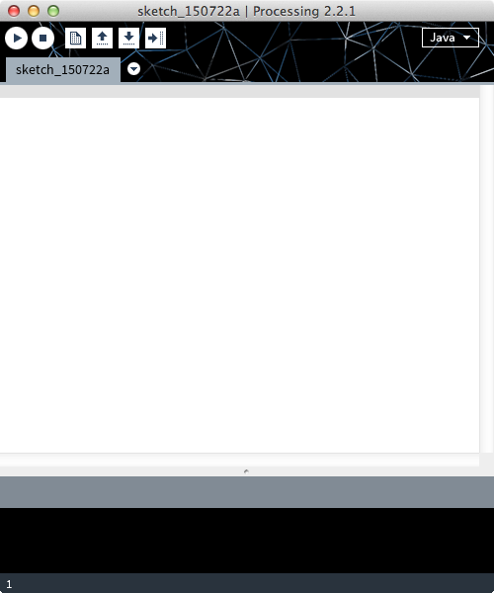

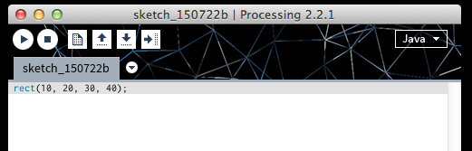
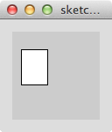
２．プログラミングを体験してみよう
Step2-1. Processingの起動
とにかく，まず動かしてみよう！
デスクトップ上の次のアイコンを
ダブルクリックしてみよう．
Processingが
立ち上がります．
Step2-2. 四角形を描く
先ほど起動したウィンドウの白い部分①に次の1行を入力して，
実行ボタン②を押してみよう．
②実行ボタン
①プログラムを書く
rect(10, 20, 30, 40);
すると，次のようなウィンドウが表示されます．
これで「初めてのプログラム」が完成しました．

Slide 5
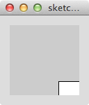
Step2-3. プログラムの意味を理解してみよう
このプログラムの意味は次のようになります．
rect(10, 20, 30, 40);
rect(四角形の左上頂点のx座標,
四角形の左上頂点のy座標,
四角形の横（x方向）の長さ,
四角形の縦（y方向）の長さ);
座標(0, 0)
x軸
横の長さ:30
縦の長さ:40
座標(10, 20)
y軸
y軸は正負の向きが違うので注意．
下方向がプラスになります
Step2-4. 正方形を描いてみよう
では，正方形を描いてみましょう．さらに，ウィンドウの右下の方に描いてみましょう
rect(70, 80, 50, 50);

Slide 6
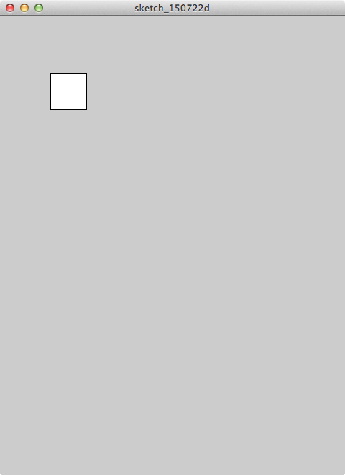
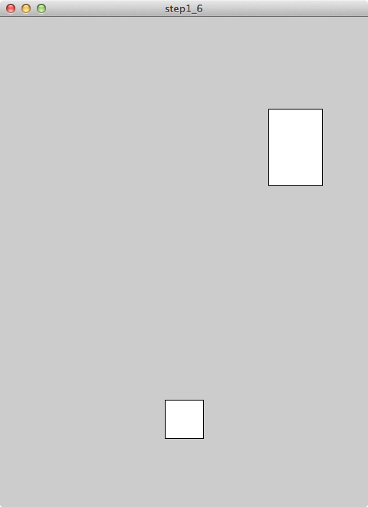
Step2-5. ウィンドウを大きくしてみよう
先ほどのプログラムでは正方形がはみ出てしまいました．そこで，ウィンドウを大きくしてみましょう．
size(480, 640);
rect(70, 80, 50, 50);
size(x方向のサイズ, y方向のサイズ);
座標(0, 0)
x軸
横の長さ:50
縦の長さ:50
座標(70, 80)
ウィンドウの縦の長さ:640
y軸
ウィンドウの横の長さ:480
Step2-6. シューティングゲームのような配置にしてみよう

Slide 7
size(480, 640);
rect(250, 200, 70, 100);
rect(215, 500, 50, 50);
215
240
280
480
x軸
原点(0, 0)
120
座標(280, 120)
100
70
座標(215, 500)
500
50
50
640
240
480
y軸
ウィンドウサイズが480なので真ん中までは240となる．
正方形の長さが50なので，その半分の25だけ，
x軸の負方向にずらすと，正方形が真ん中に配置される．

Slide 8
３．プログラミングに慣れてみよう
Step3-1. 変数を使えるようになろう
変数を使えるようになろう．
int shipX; // 自機のx座標の変数を宣言
int shipY; // 自機のy座標の変数を宣言
size(480, 640);
rect(350, 120, 70, 100);
shipX = 215; // 自機のx座標
shipY = 500; // 自機のy座標
rect(shipX, shipY, 50, 50); // 自機として座標(215, 500)に大きさ50x50の正方形を表示
int shipX;
この１行で，プログラム内部に数値を格納できる箱ができる．
shipX
shipX = 215;
この１行で，変数に数値を格納する．
215
shipX
rect(shipX, shipY, 50, 50);
変数shipXには215が入っている．何度でも使うことができる．
215

Slide 9
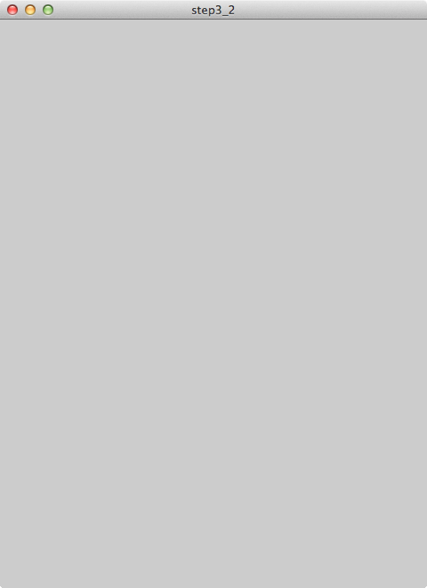

Step3-2. 画像を表示してみよう
画像を表示してみよう．
imageMode(CENTER); // 画像座標の指定を中心にする
PImage shipImg; // 自機の画像の宣言
int shipX;
int shipY;
size(480, 640);
rect(350, 120, 70, 100);
shipImg = loadImage("ship.png"); // 自機の画像を読み込む
shipX = 215;
shipY = 500;
image(shipImg, shipX, shipY); // 画像を表示

Slide 10
細かい内容
ゲームで遊んでみよう
最初に本格シューティングゲームで遊ぶ．ソースも見る．でも難しい．体験入学は１時間しかない．では，簡単なやつは？
最初にこれから作るゲームで遊ぶ．ソースをみる．これならできそう？では，１時間でここまでを理解してみよう！
プログラミングを体験しよう
Processingを起動してみよう
簡単な表示をしてみよう
プログラミングに慣れてみよう
変数を理解しよう
if文を理解しよう
画像を表示しよう
簡単シューティングゲームを作ってみよう
画像を動かしてみよう
弾を打ってみよう
敵を出現してみよう
敵と弾の当たり判定を作ろう
本格シューティングゲームをいじってみよう
Processingのインストール
サンプルプログラムの紹介

